Slide 1
ПРАВА - сукупнасць устаноўленных
дзяржаўных норм, правіл, паводзін, якія
рэгулююць грамадскія адносіны паміж людзьмі

Slide 2
Адмена прыгоннага права
Гісторыя Беларусі
9 клас

Slide 3
« Сышло вязьмо спрадвечнае, Парвалася сталёвае: канцом па пану ўдарыла, Другім па мужыку….» М.А.НякрасАЎ

Slide 4
План урока:
1. Падрыхтоўка сялянскай рэформы
2. Абвяшчэнне і ўмовы вызвалення памешчыцкіх сялян
3. Рэфармаванне дзяржаўнай вёскі
4. Ажыццяўленне сялянскай рэформы
5. Вынікі і значэнне ажыццяўлення рэформы 1861 года

Slide 5
Вучэбная задача :
Ці было вырашана сялянскае пытанне ў ходзе рэформы 1861г?

Slide 6
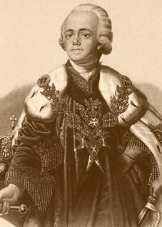
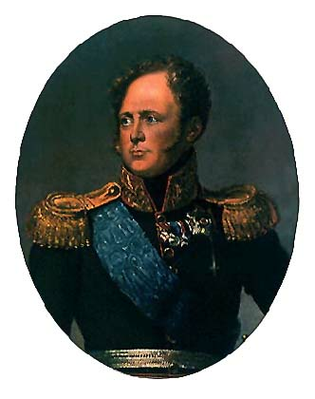
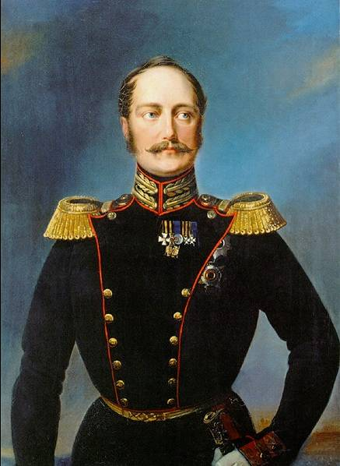
Павел I Аляксандр I Мікалай I Мікалай I | 1797 г 1803 г 1840-1857 гг 1844-1857 гг | Маніфест аб трохдзённай паншчыне Указ “Аб вольных хлебаробах” Указ “Аб абавязаных сялянах” (рэформа П. Кісялёва) Інвентарная рэформа ў памешчыцкай вёсцы
Перадумовы
адмены прыгоннага права
Мікалай I
Павел I
Аляксандр I

Slide 7
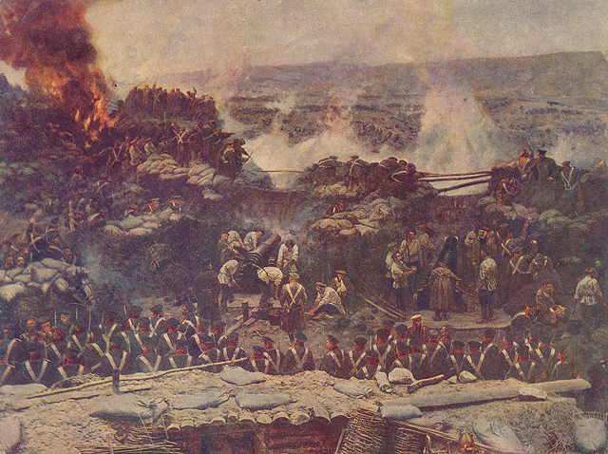
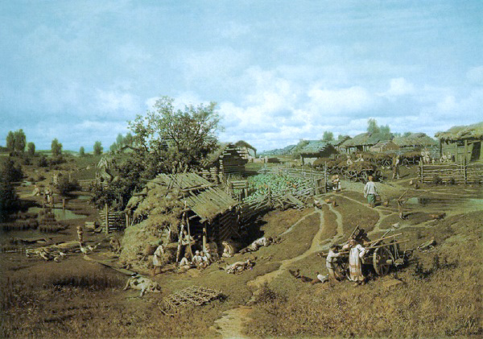
ПРЫЧЫНЫ АДМЕНЫ ПРЫГОННАГА ПРАВА
АДМЕНА ПРЫГОННАГА ПРАВА
ПАРАЖЭННЕ РАСІ Ў КРЫМСКАЙ ВАЙНЕ
(1853-1856)
САЦЫЯЛЬНА-ЭКАНАМІЧНАЯ АДСТАЛАСЦЬ РАСІІ
ВАЕННА-ТЭХНІЧНАЯ АДСТАЛАСЦЬ РАСІІ
РОСТ СЯЛЯНСКІХ ВЫСТУПЛЕННЯЎ

Slide 8
« … лепш, калі гэта адбудзецца зверху, чым чакаць, калі гэта адбудзецца знізу.»

Slide 9
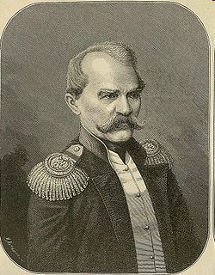
ПАДРЫХТОЎКА СЯЛЯНСКАЙ РЭФОРМЫ
У 1857 г. з’явіўся рэскрыпт (прадпісанне) цара на імя віленскага генерал-губернатара У.І. Назімава
аб падрыхтоўцы праектаў
“паляпшэння быту памешчыцкіх сялян”.
Уладзімір Іванавіч Назімаў,
віленскі генерал-губернатар

Slide 10
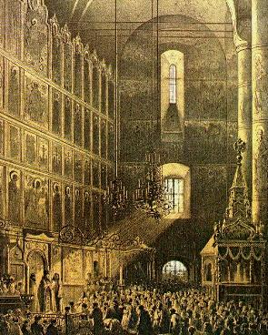
Вызваленне сялян
Чытаў рэскрыпт я дабрачынны цараў,
Што даць людзям правы людзей павінен…
І Вільня спраўдзіць клопат той народны,
Дабро для ўсіх там зробяць напачатку…
У. Сыракомля
Чытанне Маніфеста

Slide 11
ВАРЫЯНТЫ ВЫЗВАЛЕННЯ СЯЛЯН
Вызваленне сялян
з зямлёй без выкупу.
Вызваленне сялян
з зямлёй за выкуп.
Вызваленне сялян
без зямлі.
Падумайце, які варыянт выбраў Аляксандр II ?

Slide 12
19 лютага
1861 года

Slide 13
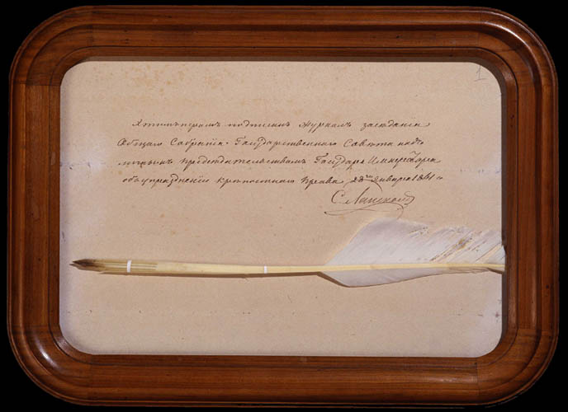
«Я хочу остаться наедине со своей совестью». Император попросил всех выйти из кабинета. Перед ним на столе лежал документ, который должен был перевернуть всю русскую историю — Закон об освобождении крестьян. Его ждали долгие годы, за него сражались лучшие люди государства. Закон не только ликвидировал позор России — крепостное право, но и давал надежду на торжество добра и справедливости. Подобный шаг для монарха — трудное испытание, к которому он готовился всю жизнь, из года в год, с самого детства…
Гусінае пяро, якім Аляксандр II
падпісаў Маніфест аб адмене
прыгоннага права

Slide 14
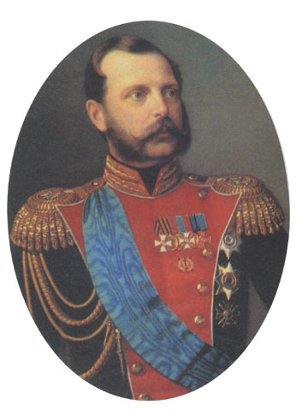
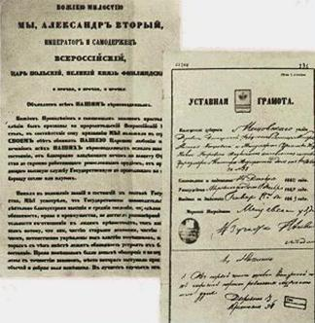
Дакументы
аб адмене прыгоннага права

Slide 15
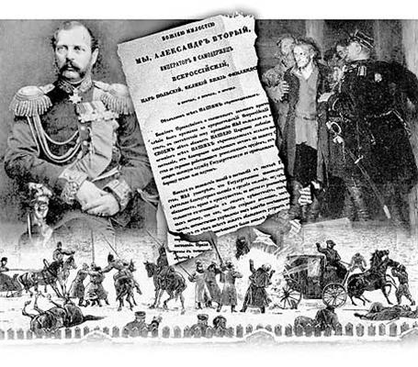
Из статьи в «Кёльнской газете»:
«Редко, или лучше сказать, никогда еще смертному не доводилось совершать дело столь важное и благородное, как то, которое совершил император Александр II. Одним росчерком пера он возвратил 23 миллионам людей их права…»

Slide 16
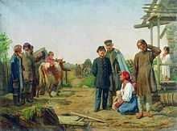
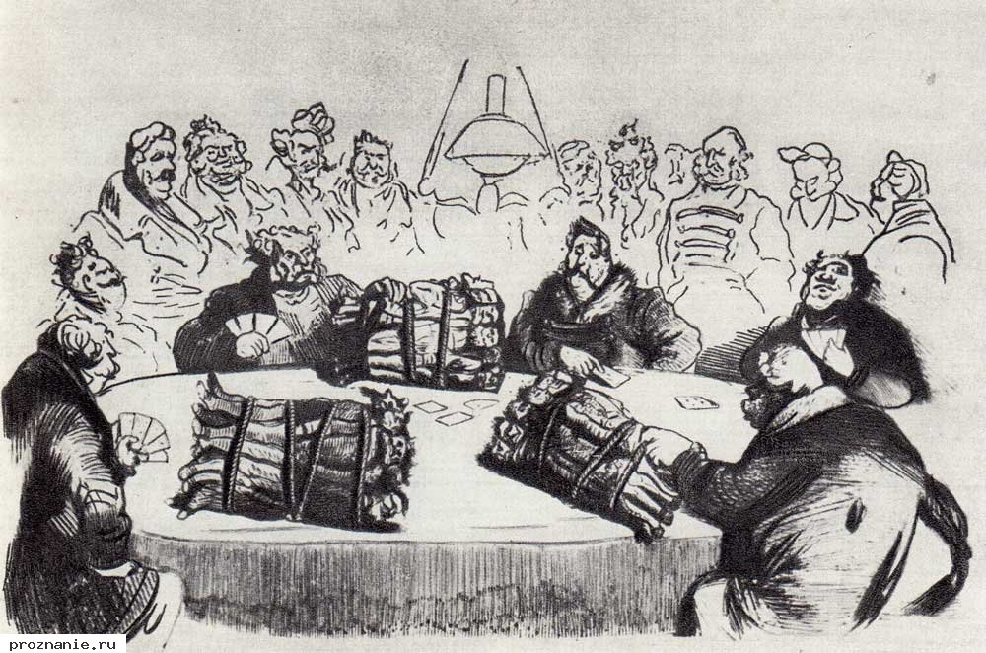
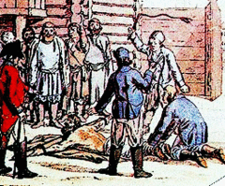
Палажэнне 19 лютага 1861 года аб сялянах
Атрымаць зямлю
ва ўласнасць сяляне маглі толькі за выкуп.

Slide 17
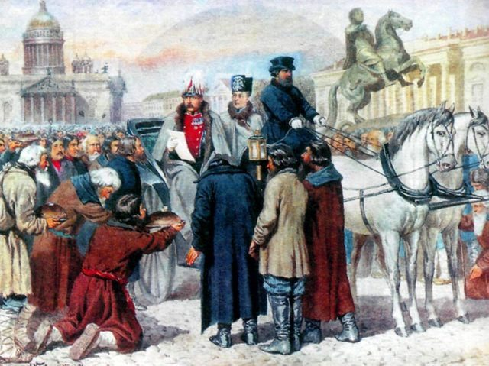
Выкупная аперацыя
Дзяржава закладвала за сялян 4/5 выкупной сумы;
Сяляне на працягу 49 гадоў павінны вярнуць пазыку з вялікімі працэнтамі;

Slide 18
Запішам азначэнні тэрмінаў
(слоўнік)
Выкупная аперацыя –
Выкупныя плацяжы –
Часоваабавязаныя сяляне –
Устаўная грамата -

Slide 19
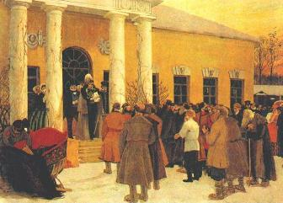
Сяляне атрымалі асабістую волю
і грамадзянскія правы :
уступаць у шлюб без дазволу памешчыка;
самастойна распараджацца сабою і сваёй маёмасцю;
непасрэдна звяртацца ў дзяржаўныя ўстановы і суд;
набываць ва ўласнасць маёмасць і прадаваць яе;
засноўваць прамысловыя і гандлёвыя прадпрыемствы;
запісвацца ў саслоўі мяшчан і купцоў;
паступаць на службу ці навучальную ўстанову.
Б. Кустадзіеў “Вызваленне сялян”

Slide 22
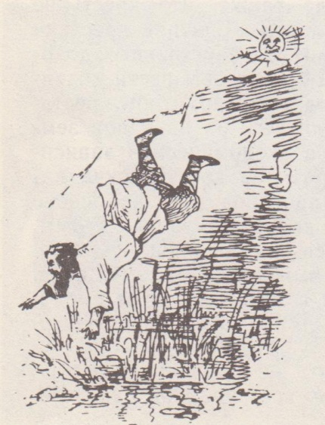
Пераход з прыгоннага стану ў часоваабавязаны ( г.зн. у вір)
Прыгоннае права адменена,
але захаваліся феадальныя
перажыткі.

Slide 23
« Сышло вязьмо спрадвечнае, Парвалася сталёвае: канцом па пану ўдарыла, другім - па мужыку….» М.А.Някрасаў

Slide 24
Гістарычнае значэнне
сялянскай рэформы 1861 г
Рэформа дала магчымасць Расійскай імперыі пазбегнуць рэвалюцыі і перайсці
ад феадальнага ладу да буржуазнага.

Slide 25
МАЕ ПЫТАННІ - ВАШЫ АДКАЗЫ
1. З публікацыі якога дакумента пачалася падрыхтоўка адмены прыгоннага права? На імя каго ён быў адрасаваны?

Slide 26
Рэскрыпт У.І. Назімаву

Slide 27
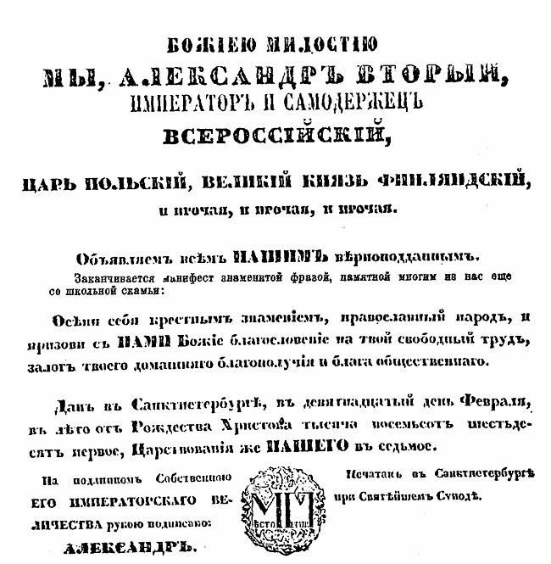
2. Як называўся дадзены дакумент?

Slide 28
Маніфест
аб адмене прыгоннага права

Slide 29
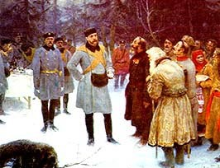
3. Якую мянушку атрымаў Аляксандр II у народзе?
Размова імператара Аляксандра II
з сялянамі ў лесе на паляванні

Slide 30
Аляксандр II -
Вызваліцель

Slide 31
4. Назавіце аўтара паэмы
“Кому на Руси жить хорошо”.

Slide 32
М.А. Някрасаў

Slide 33
5. Падумайце, як звязаны паміж сабой
гэтыя даты.
1861г. – 1905г.- 1917г.

Slide 34
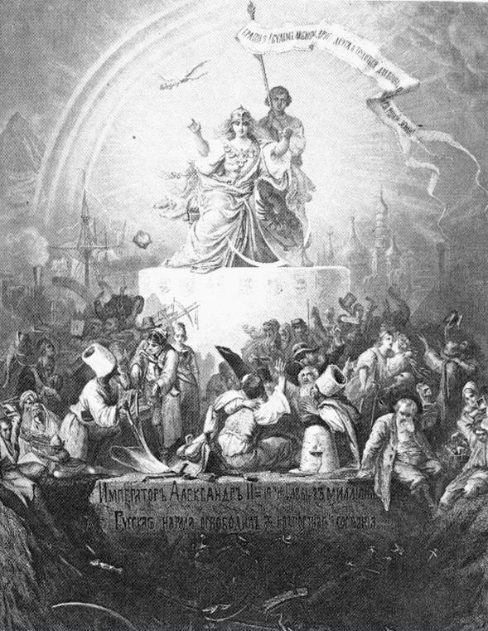

Slide 35
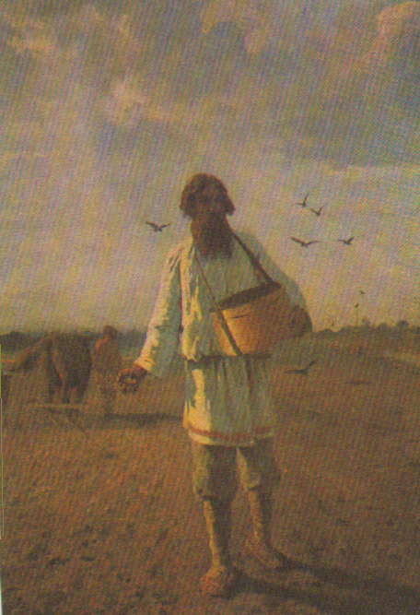

Slide 36
